Slide 1

Somos una institución cuyos orígenes
se remontan a las experiencias escultistas de 1913 en la ciudad de Maracaibo, Edo. Zulia

Slide 2
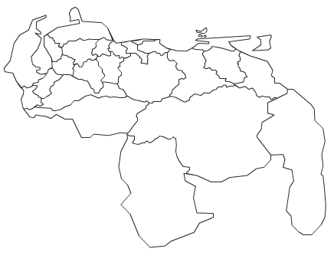
Esto fue seguido rápidamente en otras ciudades
lo cual culminó con la constitución de la Federación de Boy Scouts de Venezuela, en 1934.

Slide 3
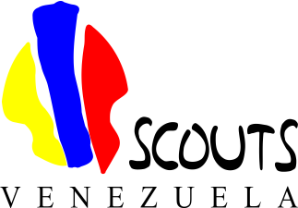

Por mandato expreso de la Asamblea Nacional de 1958, cambió su nombre al actual de Asociación de Scouts de Venezuela.
Reconocida por la Organización Mundial del Movimiento Scout desde el año 1937

Slide 4
Con un propósito claro… Educar al niño y al joven, valiéndose de adultos comprometidos con su labor social, de manera voluntaria

Slide 5
Somos un movimiento de educación no formal, que busca complementar la formación que el joven recibe de su familia, su escuela y su iglesia

Slide 6
pretendiendo coadyuvar
en la
formación del carácter y la personalidad
del individuo

Slide 7
Orientados a la internalización de normas y valores socialmente aceptados.
Esto por encima del desarrollo y la adquisición de habilidades y destrezas.

Slide 8
Un movimiento de niños, niñas y jóvenes que, con los Principios Scouts, adquieren un compromiso libre y voluntario de trabajar por su propia educación

Slide 9
Estos son orientados por adultos, que con similar adhesión, se dedican a formar hombres de bien para la Patria y la humanidad toda

Slide 10
Tenemos la meta de mejora de la sociedad, a través del desarrollo de jóvenes críticos, aptos y capaces de vivir en comunidad y con clara orientación democrática.

